Slide 1

跨文化交际 Communication interculturelle

Slide 2
第四讲 言语交际与非言语交际 Communication verbale et non-verbale

Slide 3
交叉学科：语言学

Slide 4
6. 对沟通的知觉
高情境文化 vs 低情境文化
中性表达 vs 感性文化
言语交际 vs 非言语交际

Slide 5
言语交际
语言塑造论：Sapir-Whorf假说
vs
语言普遍论：Chomsky

Slide 6
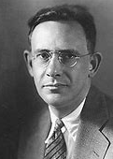
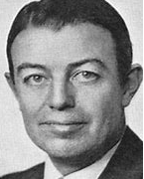
Edward Sapir (1884-1939) Benjamin Lee Whorf (1897-1941)

Slide 7
视频1
视频2

Slide 8

语言对思维的影响？
第8章
稻田与数学

Slide 9
中国哲学 vs 西方哲学

Slide 10


Slide 11
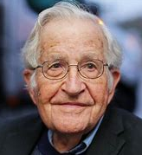
Noam Chomsky (1928-)

Slide 12
数字的表达
幽默的表达
翻译的困难

Slide 13

电影片段

Slide 14


Slide 15
数字的表达
幽默的表达
翻译的困难
话题的选择

Slide 16

谈公务时：八不问 第五章，p. 205
收入支出
年龄大小
恋爱婚姻
身体健康
家庭住址
个人经历
信仰政见
所忙何事

Slide 17
禁忌话题 Des sujets interdits/les tabous de la conversation
祖晓梅 88-89页
在中国文化中，“性”是一个禁忌。
在英语文化中，fat是禁忌。

Slide 18
如何应对尴尬场景和敏感话题
去国外工作、学习、生活——最好的爱国教育

Slide 19
Youtube，Facebook
许多法国媒体……

Slide 20
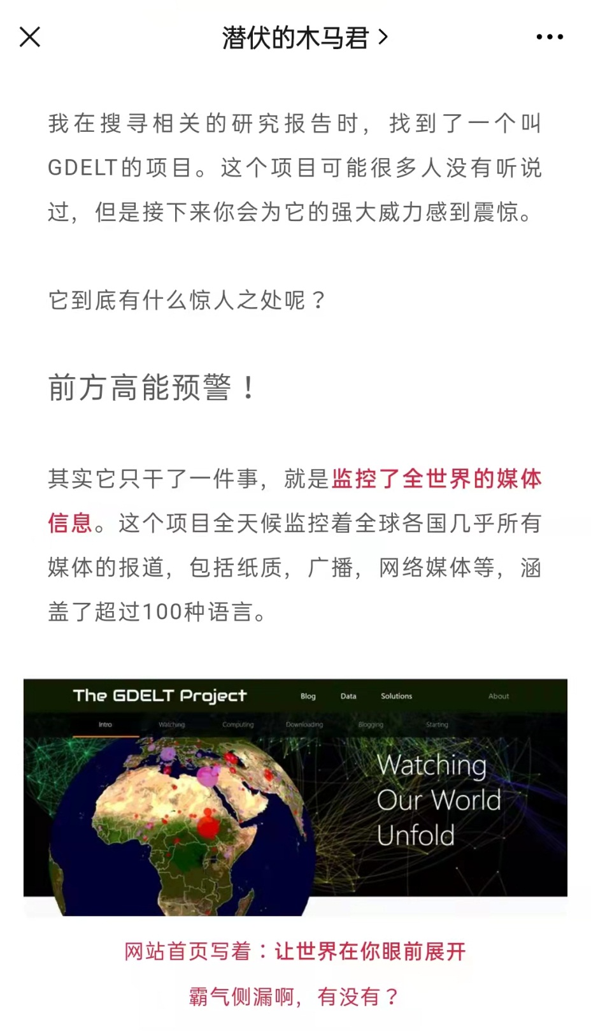
外媒反华？

Slide 21
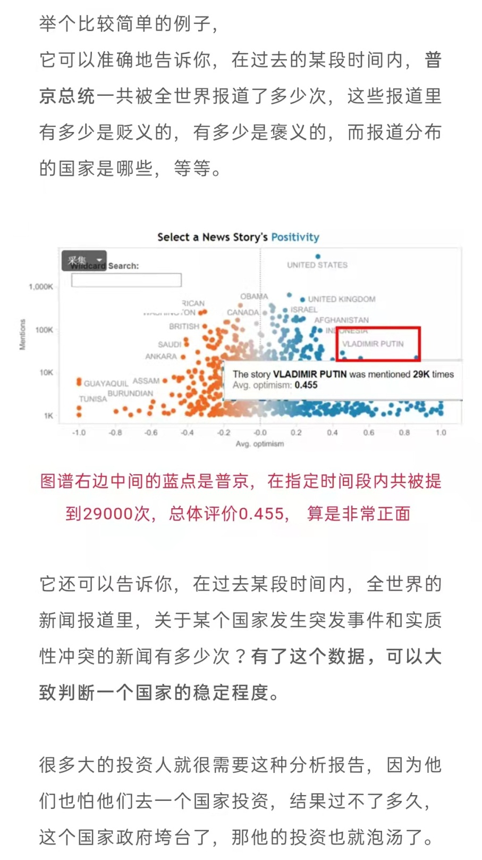

Slide 22
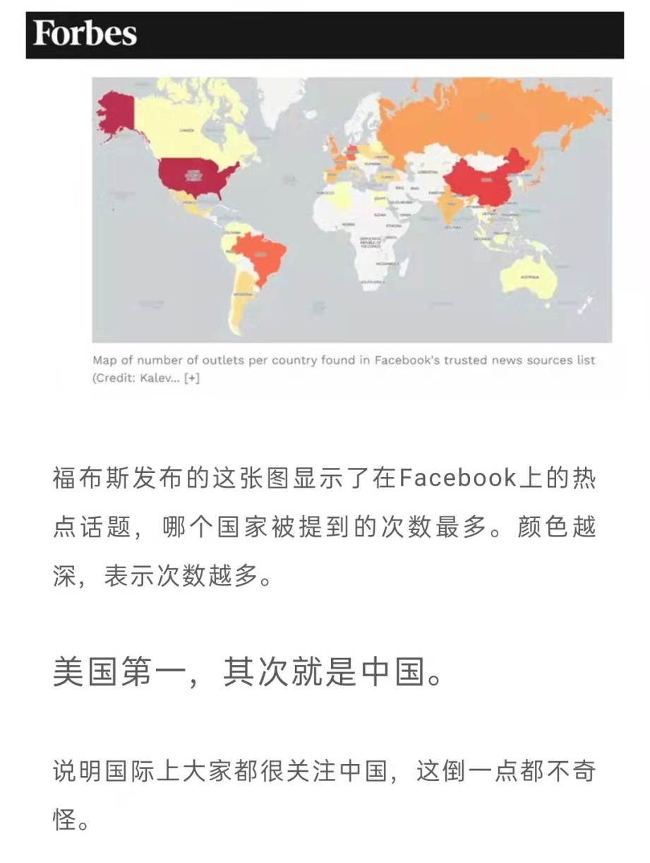

Slide 23
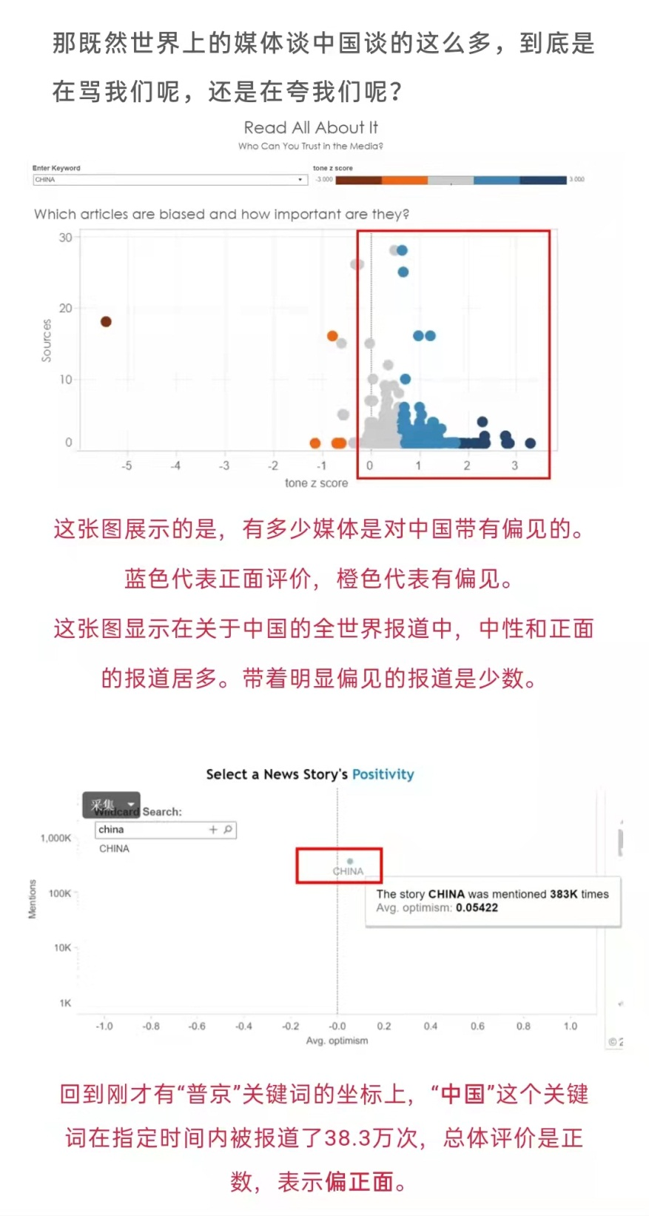

Slide 24
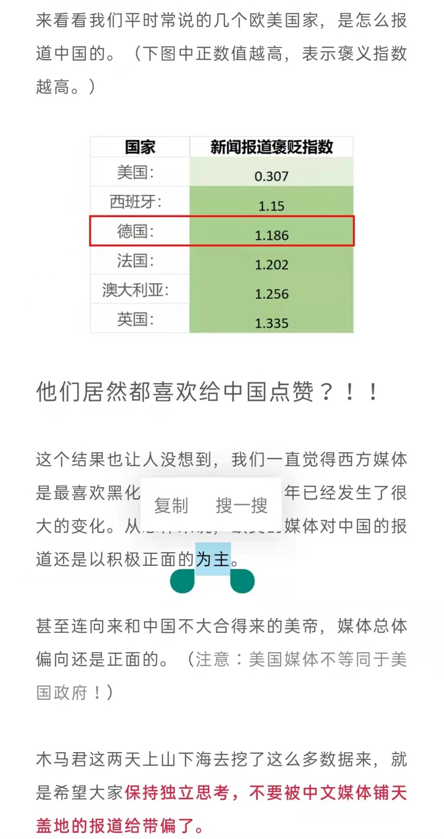
记者偏爱负面新闻
信息茧房
独立的思考和判断力

Slide 25
视频：消失的声音
反华策划者
利益团体，政客，转移矛盾

Slide 26


Slide 27
第12章 和解
转移阶级矛盾
把公众注意力集中在一些看似解决社会问题的项目，但不会威胁到精英阶级的利益，同时在工人阶级中也有广泛的吸引力。
禁毒、恐怖主义、恋童癖、移民、堕胎……

Slide 28
“键盘侠”＞实践者

Slide 29
讨论：
你在法国留学，有人跑来找你谈西藏、新疆、台湾，或是中国的政体，应该怎么应对？
提示：具体场景不同应对方式不同

Slide 30
外国语学院 高攀

Slide 31
讨论：我们能做什么？
了解我们的历史和对方的历史，知己知彼

Slide 32
非言语交际
目光接触
手势

Slide 33
视频：不同国家的侮辱手势

Slide 34
非言语交际
目光接触
手势
身体姿势
音量和沉默
气味和色彩

Slide 35
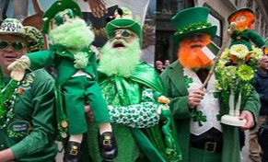
Saint-Patrick, la Belgique

Slide 36
非言语交际
目光接触
手势
身体姿势
音量和沉默
气味和色彩
身体接触

Slide 37
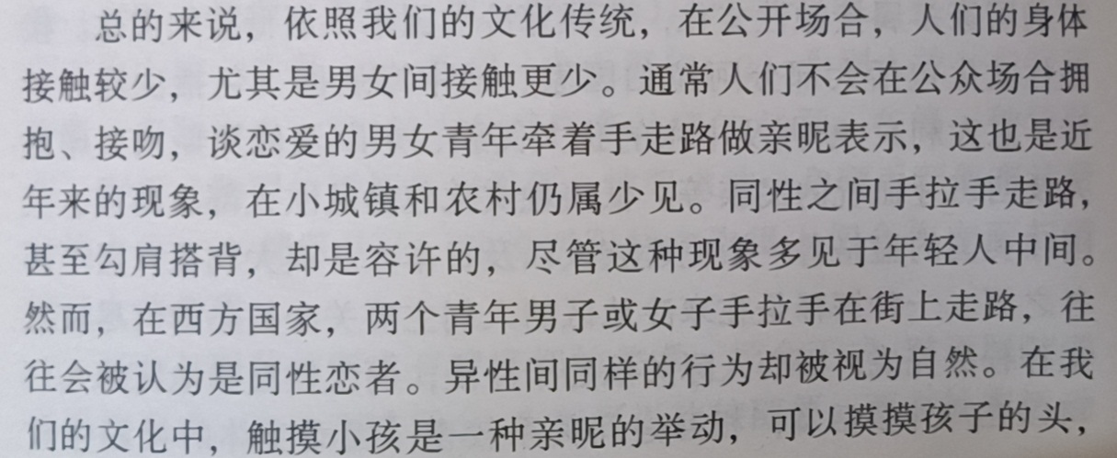

Slide 38
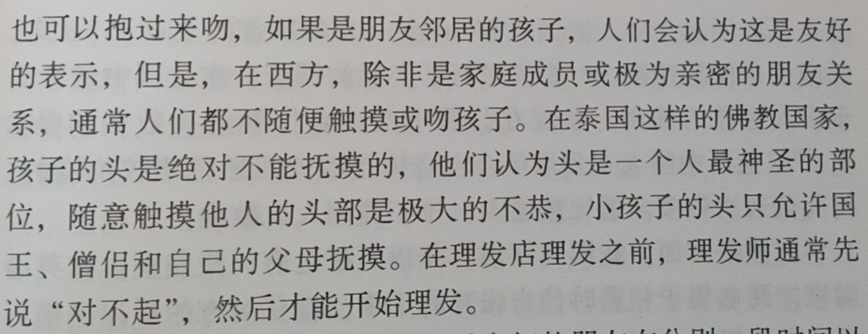

Slide 39
非言语交际
目光接触
手势
身体姿势
音量和沉默
气味和色彩
身体接触
衣着

Slide 40
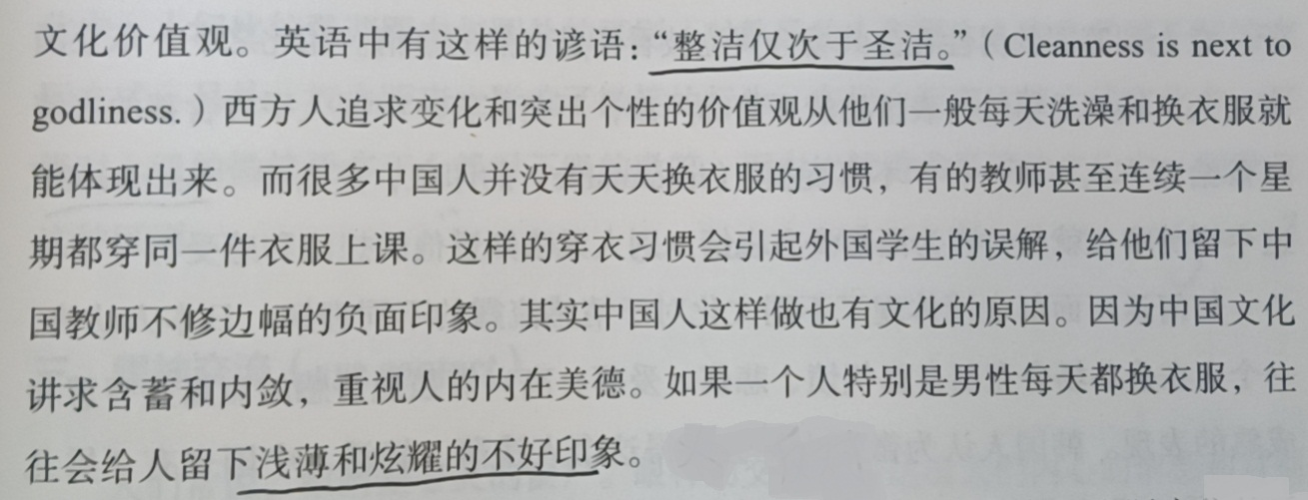

Slide 41
Tenue décontractée ou tenue professionnelle?
亲身经历：答辩穿无后跟凉鞋？

Slide 42
正式场合注意事项
联络
衣着
见面
餐饮
礼品
培训，不懂就问，多想多问

Slide 43
Ladies first? Après les dames?
开车门
拉椅子
乘电梯
开门 门帘

